Slide 1
겨울방학 파이썬
02 데이터 입출력

Slide 2
오늘 배울 것
외부 파일 읽어오기
웹(web)에서 가져오기
API 활용하여 데이터 수집하기
데이터 저장하기

Slide 3
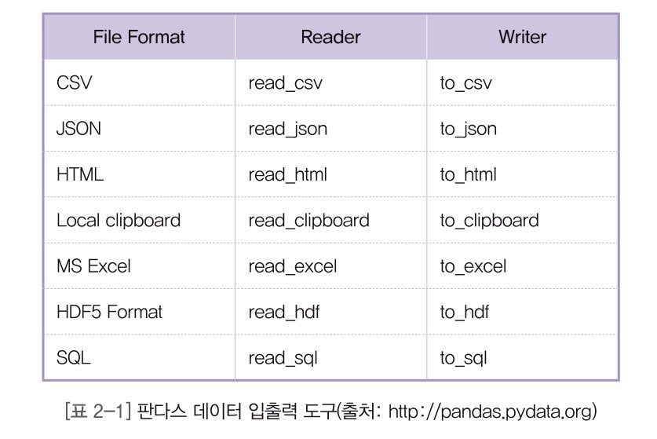
외부 파일 읽어오기

Slide 4
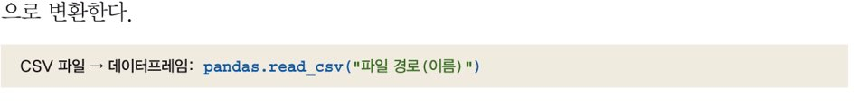
외부 파일 읽어오기
csv 파일 불러오기

Slide 5
외부 파일 읽어오기
Header 옵션
열 이름이 되는 행을 지정
pd.read_csv(‘파일 이름’ , header = ?)
? => 행을 지정하여 열 이름으로 한다
Index_col 옵션
행 주소가 되는 열을 지정
pd.read_csv(‘파일 이름’ , index_col = ?)
? => 열을 지정하여 인덱스로 한다

Slide 6
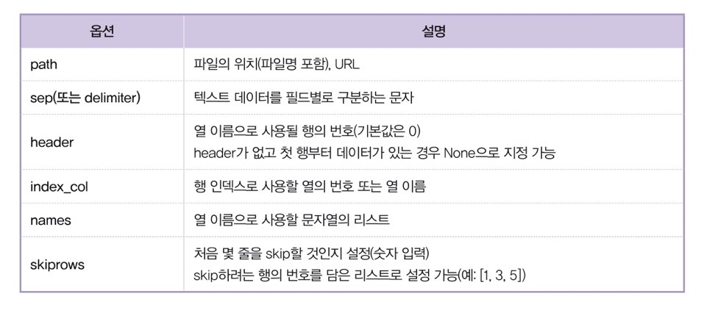
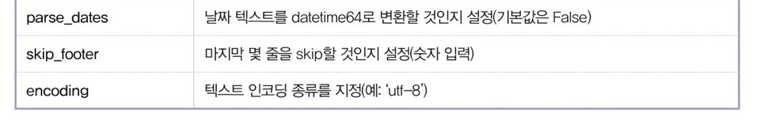
외부 파일 읽어오기

Slide 7
데이터 저장하기
csv 파일로 저장
DataFrame 객체 . to_csv ( '파일 이름’ )
json 파일로 저장
DataFrame 객체 . To_ json ( '파일 이름’ )
excel 파일로 저장
DataFrame 객체 . To_ excel ( '파일 이름’ )

Slide 8
데이터 저장하기
여러 개의 데이터프레임을 하나의 excel 파일로 저장
writer = pd. ExcelWriter ( ‘ 엑셀 이름 ‘ )
df1.to_excel(writer, sheet_name = ‘시트 이름')
Df2.to_excel(writer, sheet_name = ‘시트 이름’)
writer.save( )

Slide 9
QUESTION

